Slide 1


ИЗГОТОВЛЕНИЕ И ИССЛЕДОВАНИЕ ИННОВАЦИОННОГО БЛОКА КОЛЕСА УНИВЕРСАЛЬНОЙ БЕСПИЛОТНОЙ ТРАНСПОРТНОЙ ПЛАТФОРМЫ
Автор: Сломчинский Максим Глебович
МОБУ «СОШ «Центр образования «Кудрово», 9 класс
Научный руководитель: Кадиев Сергей Магомедович,
руководитель Детского инжинирингового центра,
МОБУ «СОШ «Центр образования «Кудрово»
г. Кудрово, 2023

Slide 2

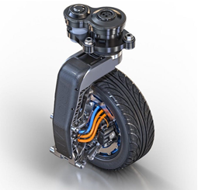
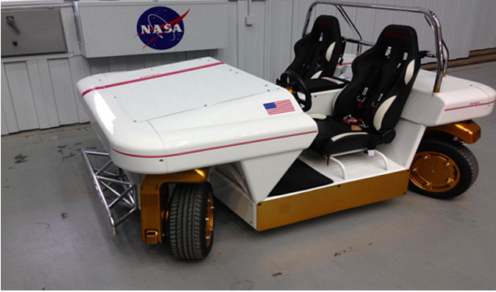
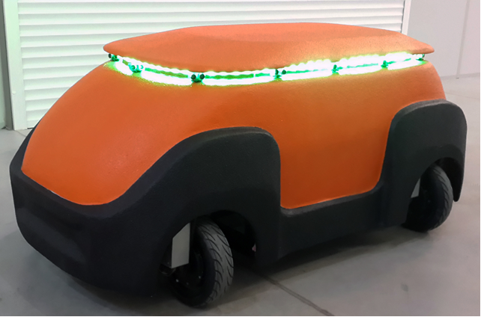
Актуальность
Перспективный универсальная транспортная платформа ближайшего будущего будет использовать в своей конструкции блоки колес, в которых поворот тяговых мотор-колес осуществляется электроприводом.
В современных серийных электромобилях используются механоузлы поворота колес. Электропривод поворота колеса при всех очевидных преимуществах не спешат использовать в конструкции электромобиля, в первую очередь из соображений эксплуатационной безопасности.
Блок колеса фирмы «Protean Electric Automotive Technology»
Экспериментальная транспортная платформа NASA
Экспериментальный электромобиль «KudRover-1»

Slide 3
Цель:
Разработка и изготовление блока колеса с дублированным электроприводом поворота колеса, обладающего повышенной эксплуатационной безопасность в соответствии с инновационным решением, на которое получен патент РФ на изобретение №2764857.
Задачи:
Проанализировать текущее состояние проблемы использования блоков колес, использующих электроприводы поворота.
Разработать и изготовить инновационный опытно-экспериментальный образец инновационного блока колеса с дублированием функции поворота колеса.
Разработать и изготовить испытательный стенд для исследования эксплуатационных характеристик инновационного блока колеса.
Снять характеристики блока колеса и выработать рекомендации по созданию прототипа перспективного электромобиля «KudRover-2».

Slide 4
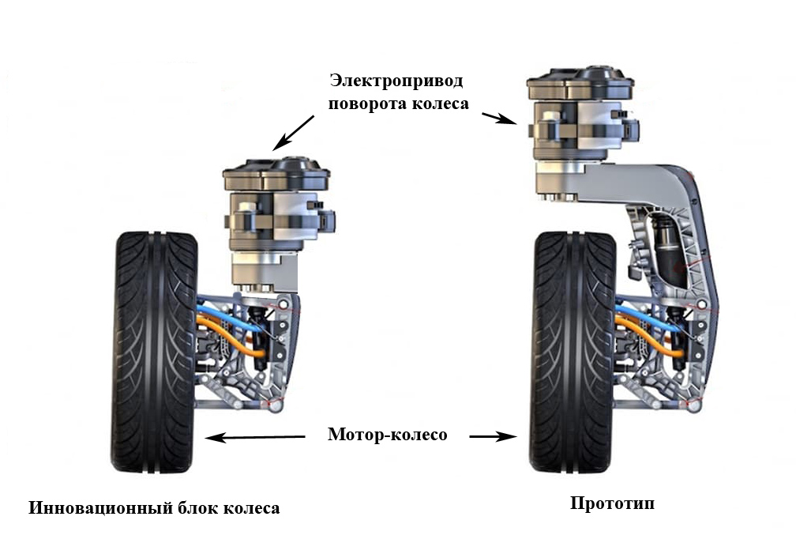
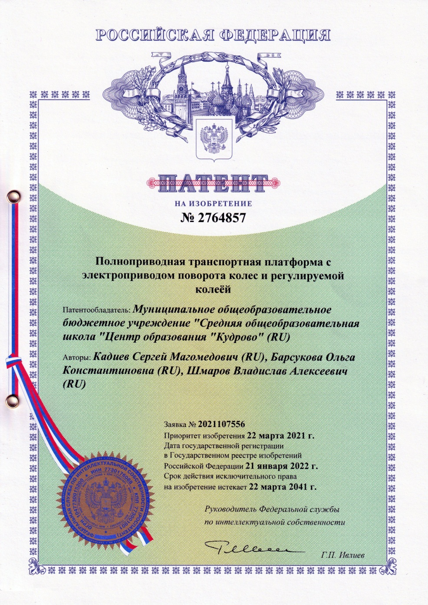
Недостаток существующих блоков колеса с электроприводом поворота
Патент РФ на изобретение №2764857
Недостаточный уровень эксплуатационной безопасности:
Поворот колеса осуществляется только одним электроприводом поворота колеса, и при его выходе из строя возможны катастрофические последствия, вероятность которых тем выше, чем выше скорость движения автомобиля. Это одна из главных причин, сдерживающих использование блока колес с электроприводами в конструкции серийных электромобилей.

Slide 5
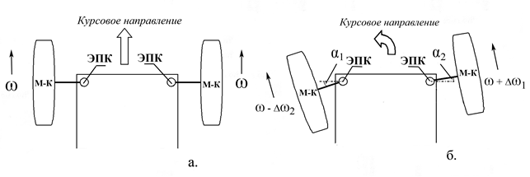
Технология инновационного способа поворота колеса
Прямолинейное движение
Поворот колеса за счет коррекции угловой скорости
В соответствии с принципом Аккермана, ускорив движение правого мотор-колеса (увеличив его угловую скорость Ꞷ на ∆Ꞷ1) и замедлив движение левого мотор-колеса (уменьшив его угловую скорость Ꞷ на ∆Ꞷ2) обеспечиваем устойчивое без проскальзывания прохождение поворота влево транспортной платформы.

Slide 6

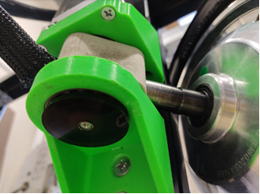
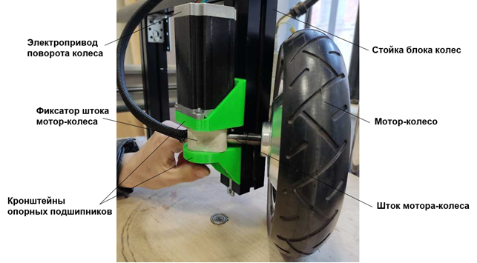
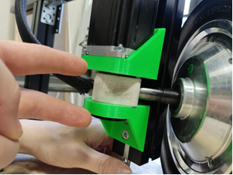
Инновационный блок колеса
Деталировка конструкции инновационного блока колёса.

Slide 7
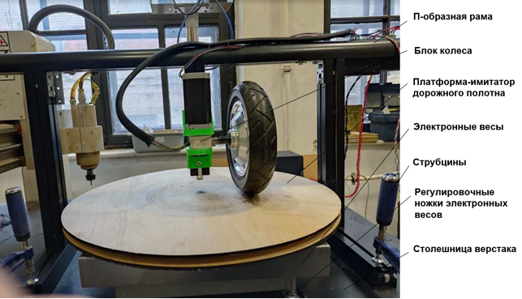
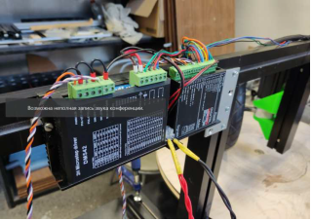
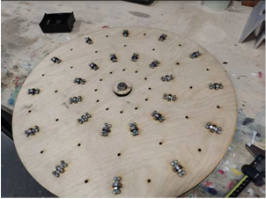
Испытательный стенд
Конструкция испытательного стенда для снятия эксплуатационных характеристик инновационного блока колеса

Slide 8
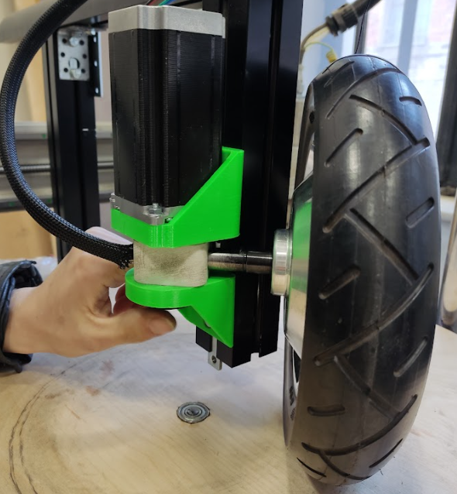
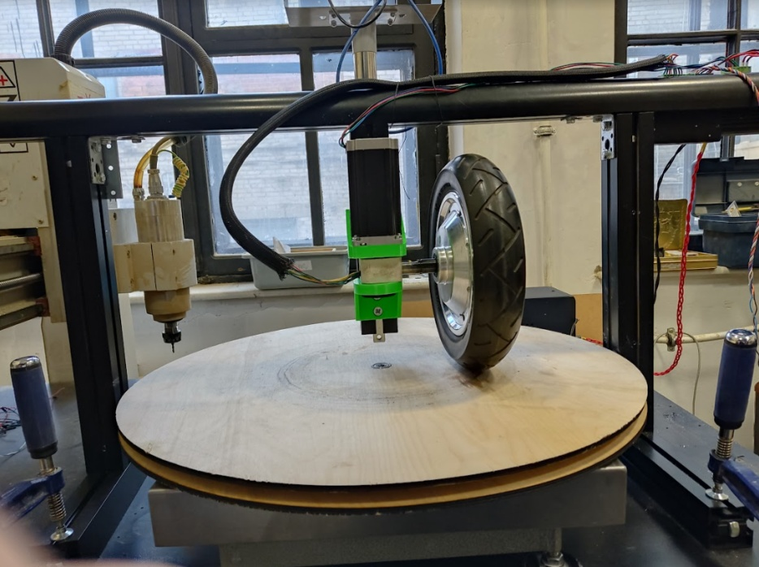
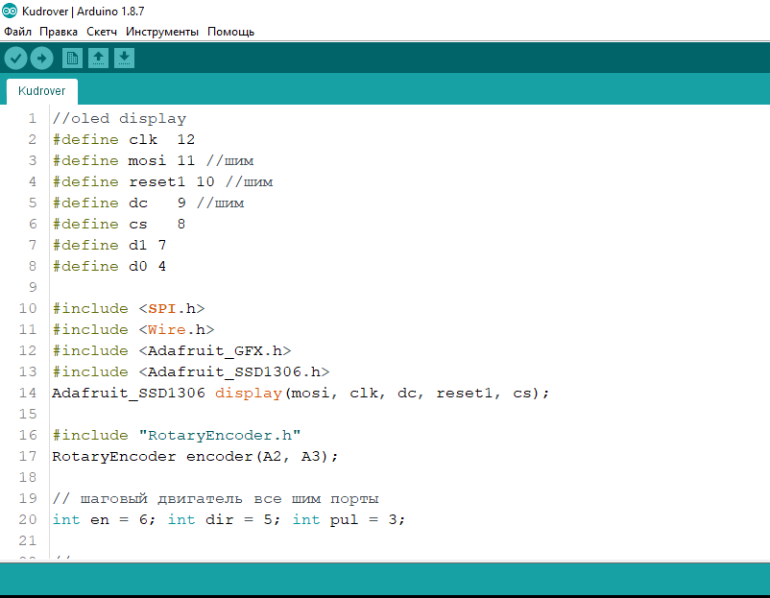
Проектный продукт
Опытный образец инновационного блока колеса
Испытательный стенд
Программный код управления электроприводами блока колеса

Slide 9
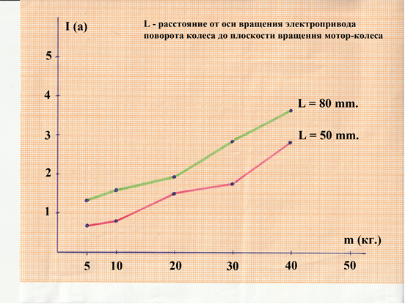
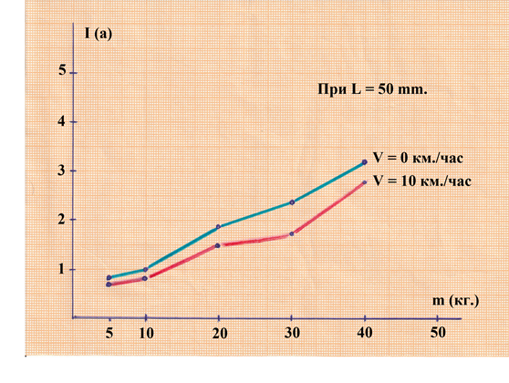
Практические результаты исследования экспериментального блока колеса
Исследование подтвердило воспроизводимость и работоспособность заявленного в патенте на изобретение инновационного блока колеса
Эффект поворота колеса за счет изменения угловой скорости мотор-колеса работает как при расстоянии L = 50 мм., так и при L = 80 мм.
- Весовые нагрузки на блок колеса показали, что для L = 50 мм при нагрузке 50 кг. и для L = 80 мм при нагрузке 30 кг. наблюдается прогиб кронштейнов опорных подшипников. Рекомендация: при изготовлении «KudRover-2» взять L = 50 мм., вес прототипа не должен превышать 150 кг.
- Параметры потребления по току под весовыми нагрузками в статике и динамике, а также построенные по ним графики подтверждают рекомендацию выбора L = 50 мм. при изготовлении прототипа перспективного электромобиля.

Slide 10
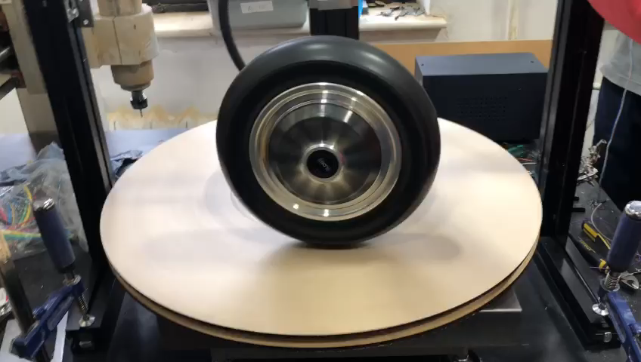
Инновационный блок колеса и испытательный стенд

Slide 11
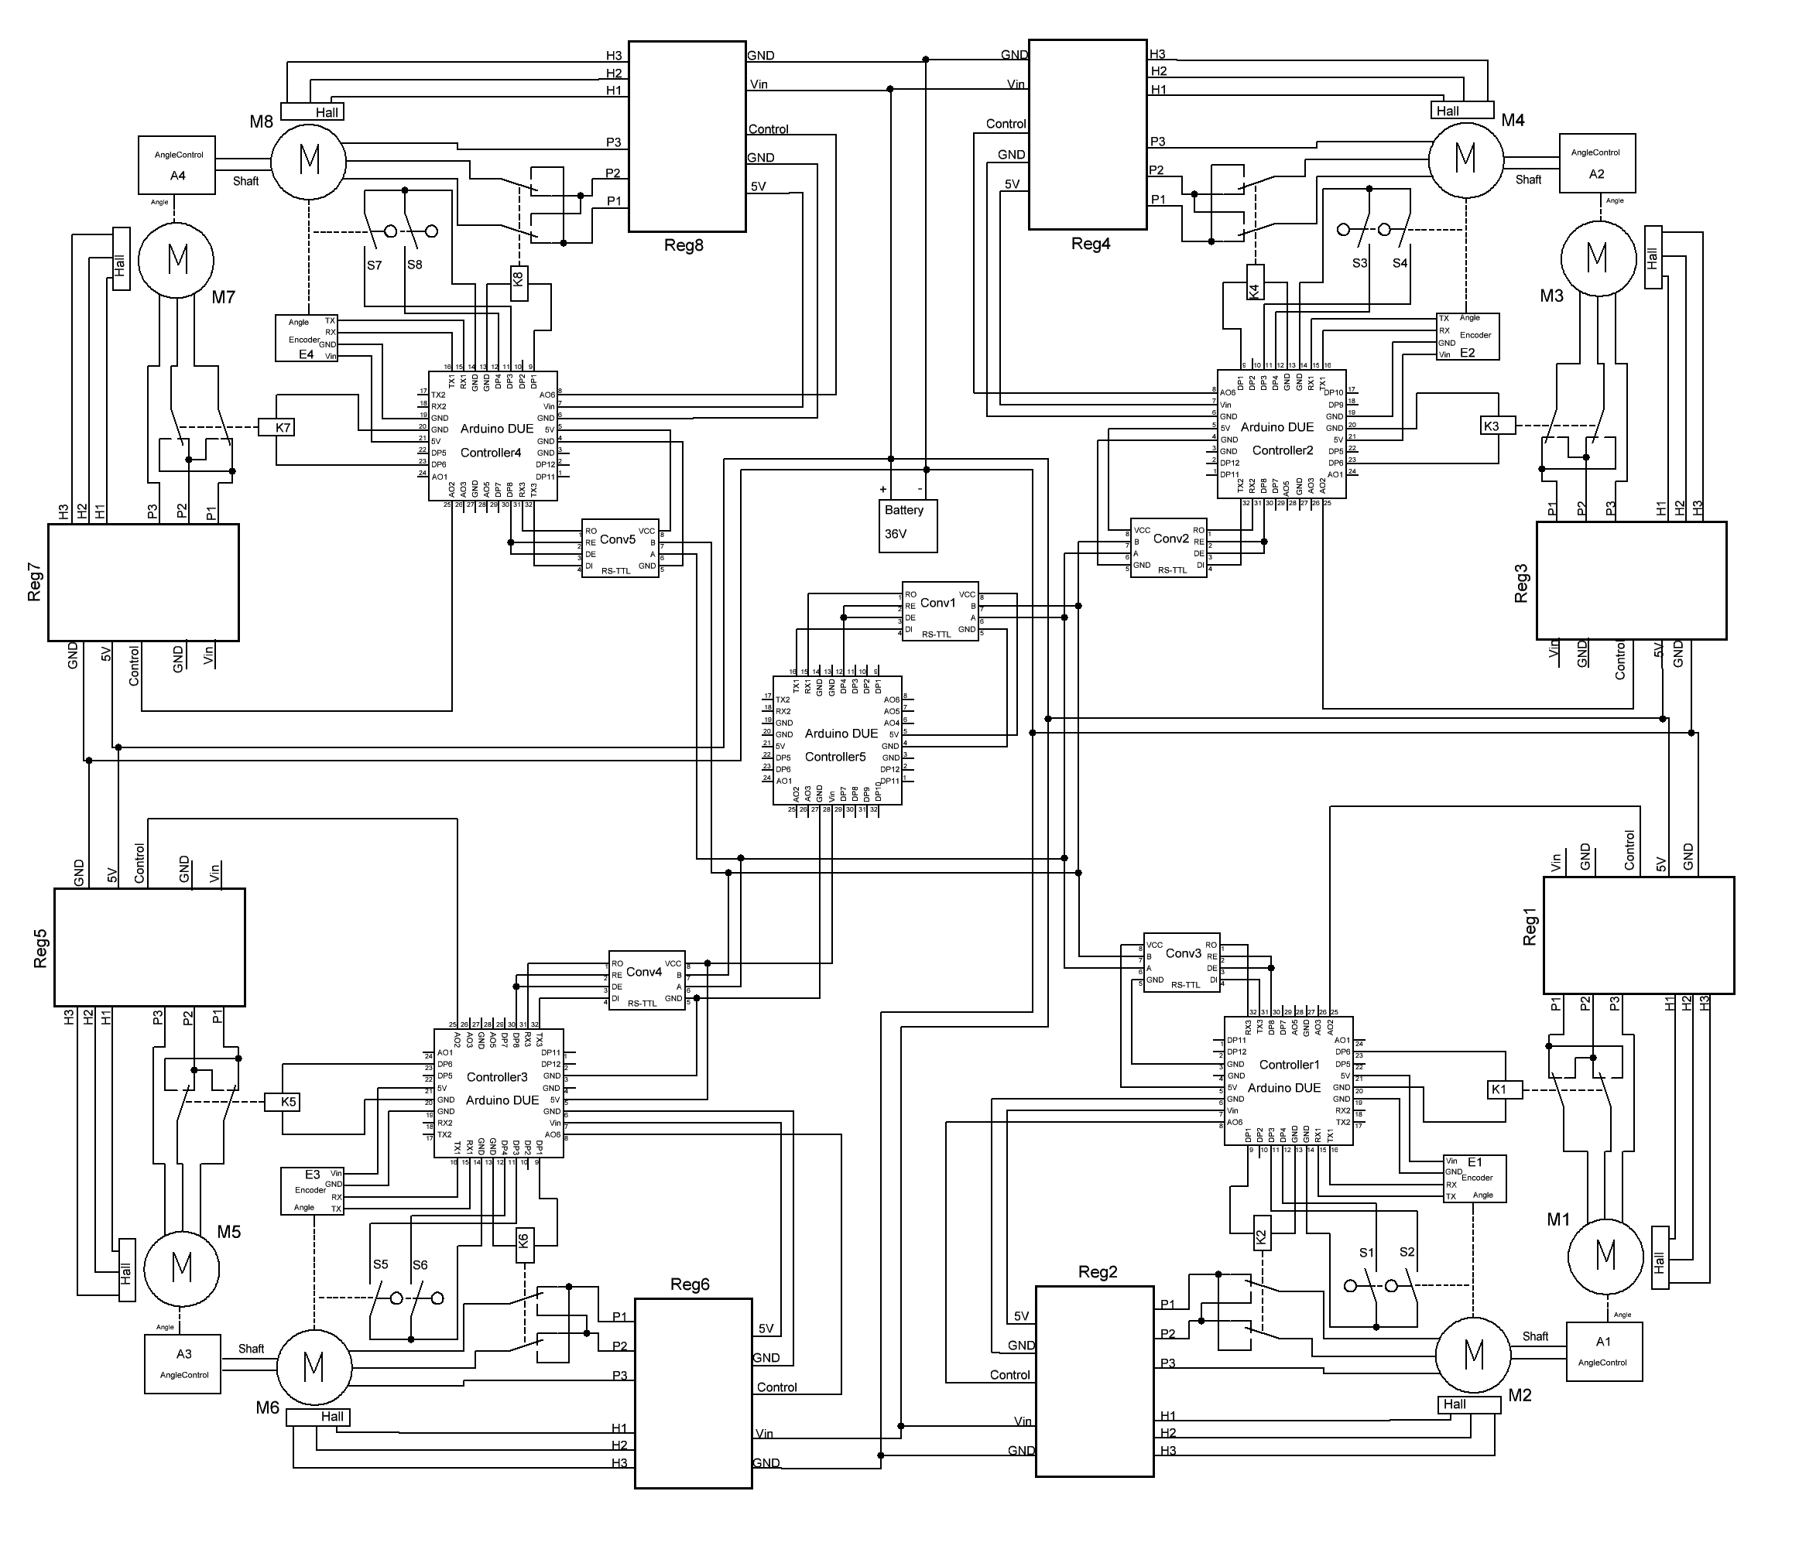
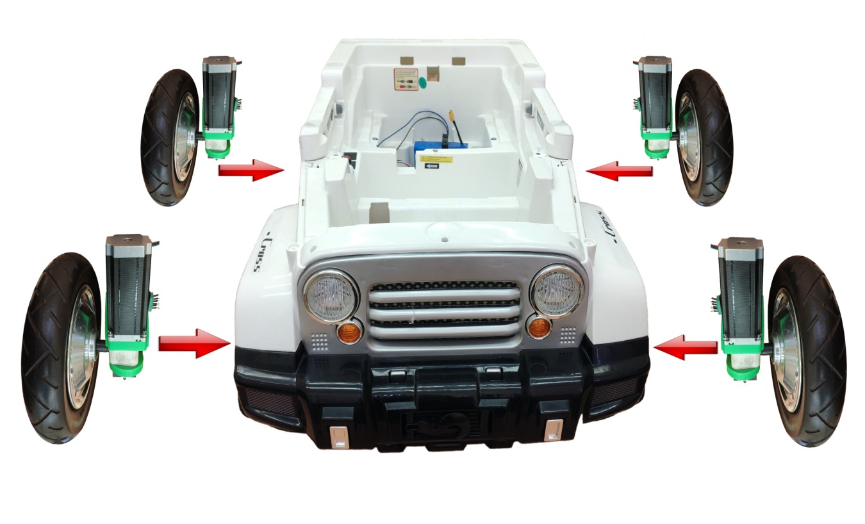
Перспективы использования инновационного блока колеса
Экспериментальный электромобиль «KudRover-2»
Структурная блок-схема «KudRover-2»
Повышенная эксплуатационная безопасность (дублирование приводов поворота колеса)
Режим 4WD (полный привод)
Режим 4WS (все колеса управляемые)
Уникальные маневры: поворот вокруг своей оси, перпендикулярное движение
Повороты колес за счет изменения угловой скорости мотор-колеса
Режим «беспилотник»

Slide 12
Спасибо за внимание! Готов к сотрудничеству.
Сломчинский Максим
E-mail: maksim70207@gmail.com
Тел. +7 965 770-92-31

